Slide 1

实验：yosys安装
2024-5
主讲人：孙静翎

Slide 2
目录
1
实验介绍
CONTENTS
2
实验过程

Slide 3
实验介绍

Slide 4
实验介绍
在这个项目中，你将安装Yosys，并使用它的逻辑综合功能：
提交一个报告，报告中包含你的工具运行截图、逻辑综合执行界面。即使你最终没有构建成功也没有关系，但你需要在报告中记录你到了哪一步，并记录你所遇到的问题以及如何尝试解决它。
参考网站：
https://gitee.com/alainchen/yosys-chinese-manual
https://blog.csdn.net/lehaifeng000/article/details/134125434

Slide 5
实验过程

Slide 6
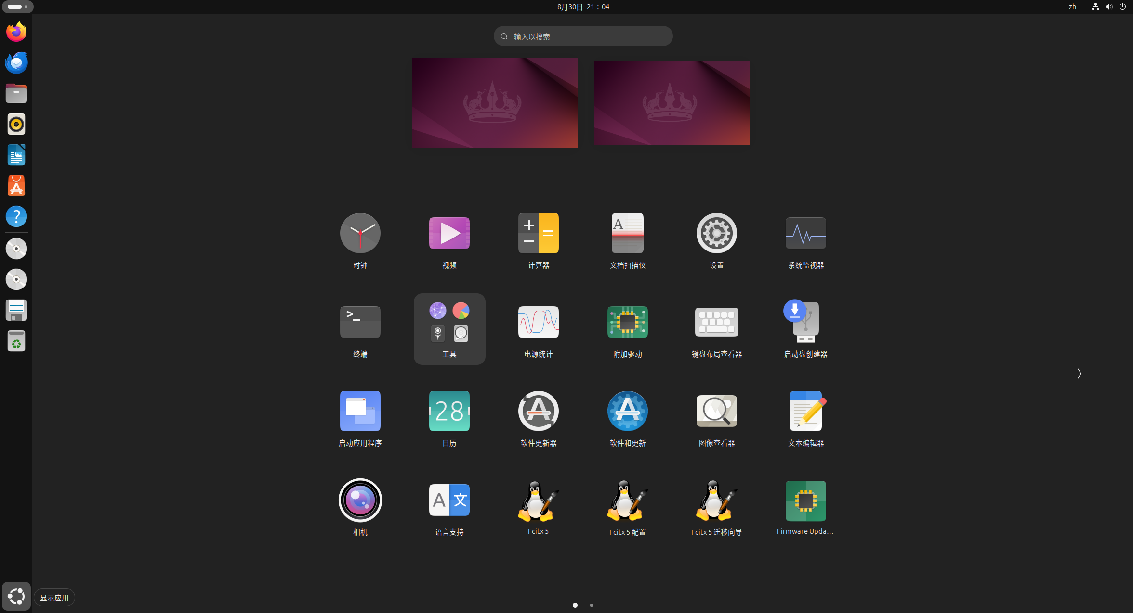

环境准备
点击“显示应用”并打开“终端”

Slide 7
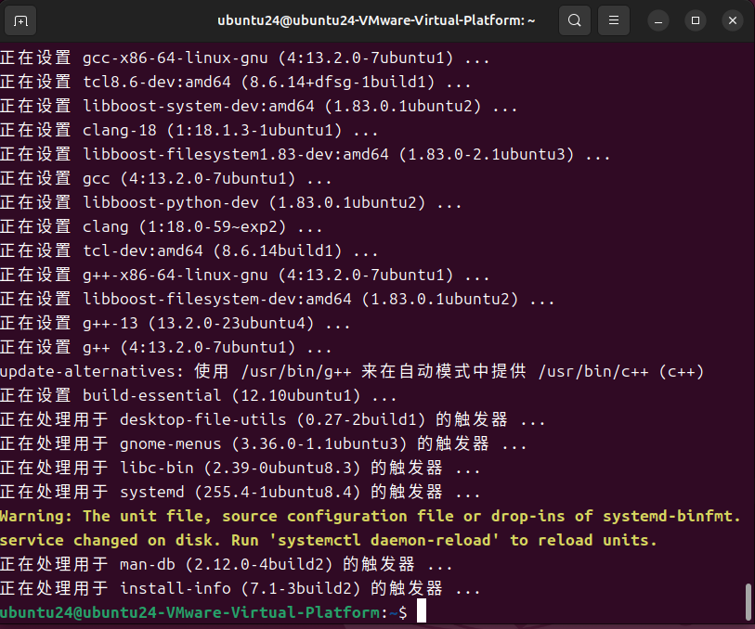
环境准备
在终端中输入以下命令安装一些必要的工具(git, make, cmake等)：
```
sudo apt-get install build-essential clang bison flex libreadline-dev gawk tcl-dev libffi-dev git graphviz xdot pkg-config python3 libboost-system-dev libboost-python-dev libboost-filesystem-dev zlib1g-dev
```
输入自己设置的虚拟机密码后等待执行完成

Slide 8
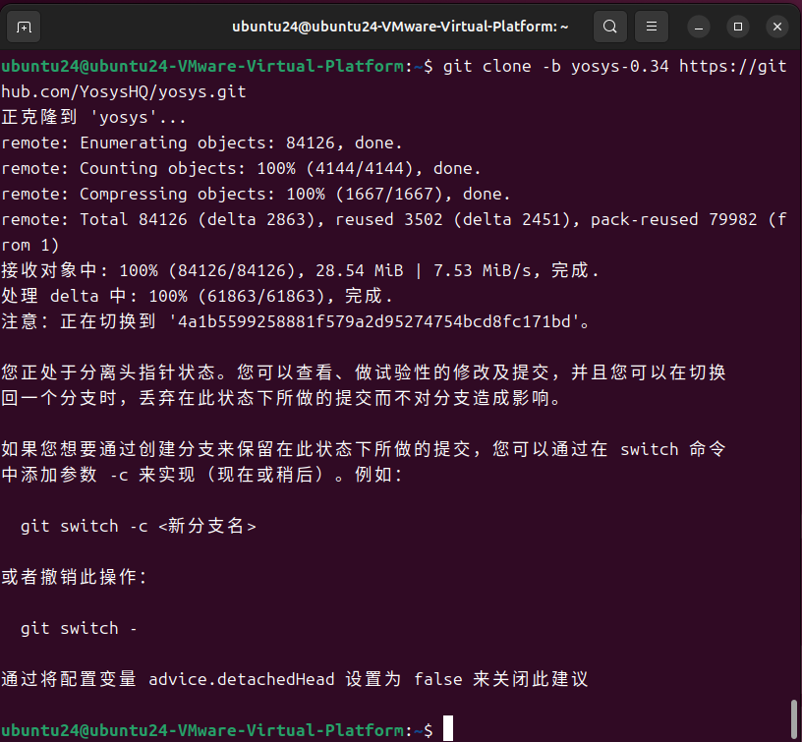
下载yosys
使用如下命令通过github克隆代码：
```
git clone -b yosys-0.34 https://github.com/YosysHQ/yosys.git
```
如果网络有问题无法处理也可以在如下位置下载后拷贝到Ubuntu上：
https://pan.baidu.com/s/1_axqpvM0_elMgf-386wuPQ?pwd=hzvg

Slide 9
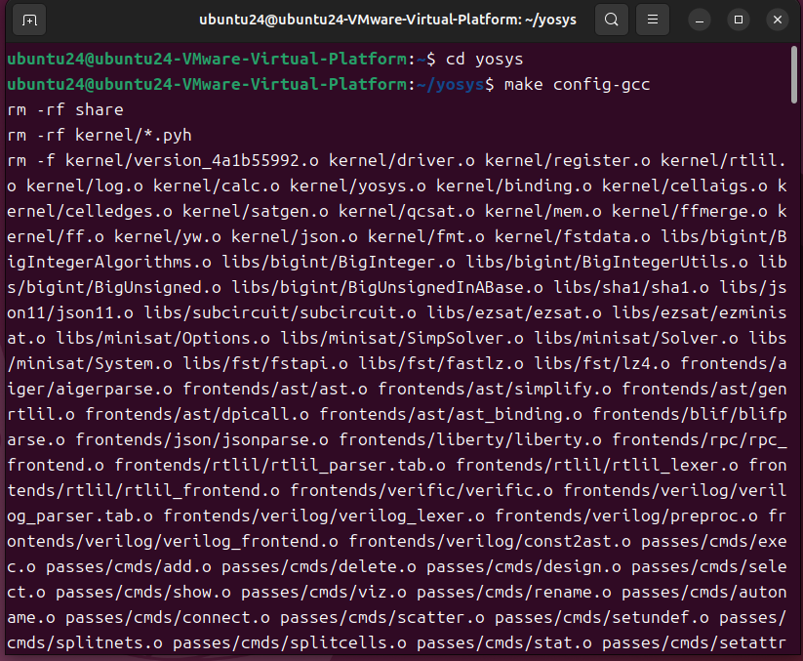
编译
cd进yosys文件夹
```
cd yosys
```
把编译环境切换成gcc
```
make config-gcc
```

Slide 10
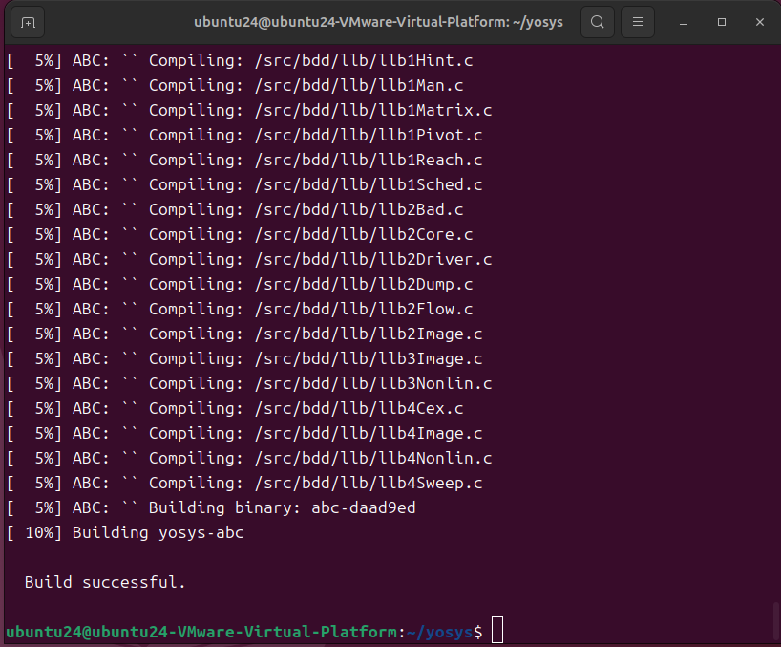
编译
下载abc
```
git clone https://github.com/YosysHQ/abc abc
```
或者从以下位置下载再放到yosys文件夹里：https://pan.baidu.com/s/1tpSbksZiYHp6kOY0xujIzQ?pwd=h81e
开始编译
```
make –j6
```

Slide 11
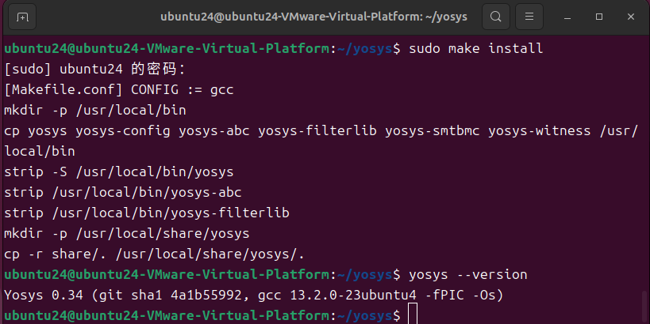
编译
执行下面的命令进行安装
```
sudo make install
```
输入你自己设置的密码
输入以下命令，如果能看到版本号说明安装成功
```
yosys --version
```

Slide 12
注意
distutils模块是用于Yosys的xdot工具的依赖项，但是这个模块已被弃用，你可以使用如下命令来安装代替模块：
```
sudo apt-get update
sudo apt-get install python3-distutils-extra
```

Slide 13
Yosys使用

Slide 14
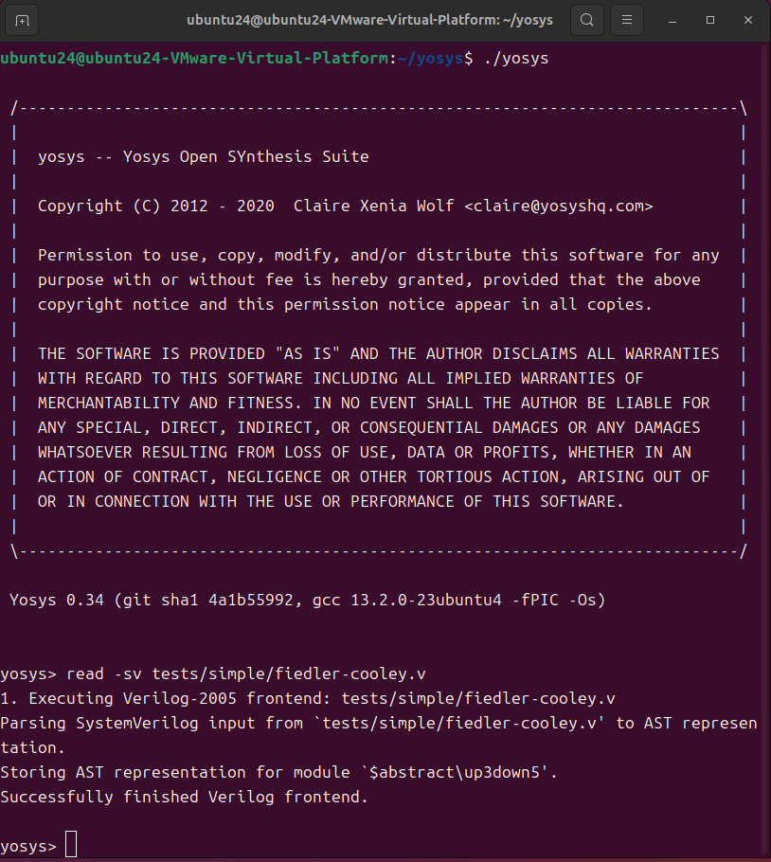
编译
执行下面的命令进入yosys界面
```
./yosys
```
以fiedler-cooley.v（目录/tests/simple/下）文件为例,
执行以下指令读取verilog文件并用数字前端描述该电路
```
read -sv tests/simple/fiedler-cooley.v
```

Slide 15
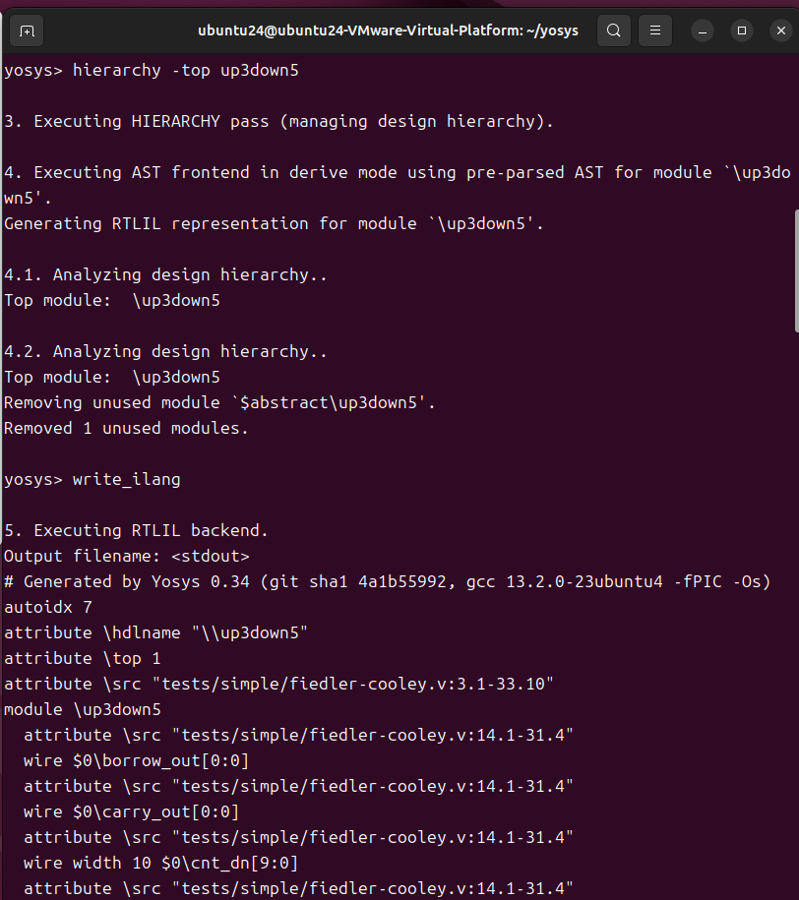
编译
执行下面的命令生成RTL结构
```
hierarchy -top up3down5
```
执行以下指令将设计写入Yosys内部文件格式
```
write_ilang
```

Slide 16
编译
执行下面的命令将process转换为网络元素并做一些优化
```
proc; opt
```
执行以下指令可以看到xdot格式的网络图
```
show
```

Slide 17
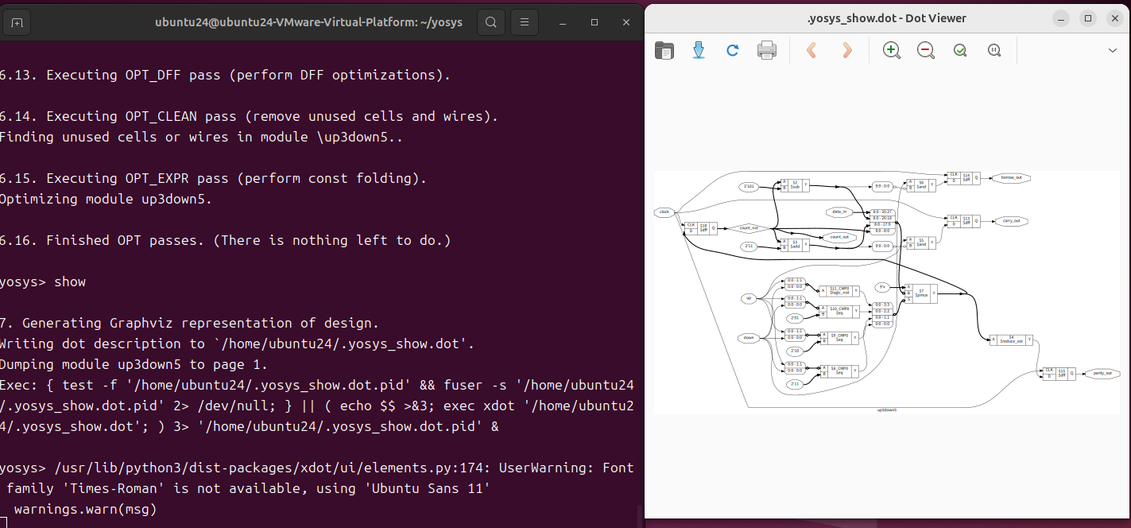
编译

